Slide 1

オンライン申請マニュアル （生活保護受給者に係る調剤券発行依頼書兼先発医薬品の調剤状況報告書）
土浦市社会福祉課

Slide 2
オンライン申請について
これまで郵送またはファックスでご報告いただいていた
「調剤券発行依頼書兼先発医薬品の調剤状況報告書」を
URLからオンラインで申請いただけます。
【オンライン申請の利点】
○郵送費が発生しない
○ファックスやメールのような送り間違えがない
URLについては、社会福祉課【☎ 029－826-1111（内線2308)】にお問い合わせください。

Slide 3
オンライン申請について
【ご用意いただくもの】
○フォームから入力いただく場合
土浦市で生活保護を受けている方の調剤状況
○データで提出いただく場合
土浦市で生活保護を受けている方の調剤状況を
まとめたPDFファイルやExcelファイル

Slide 4
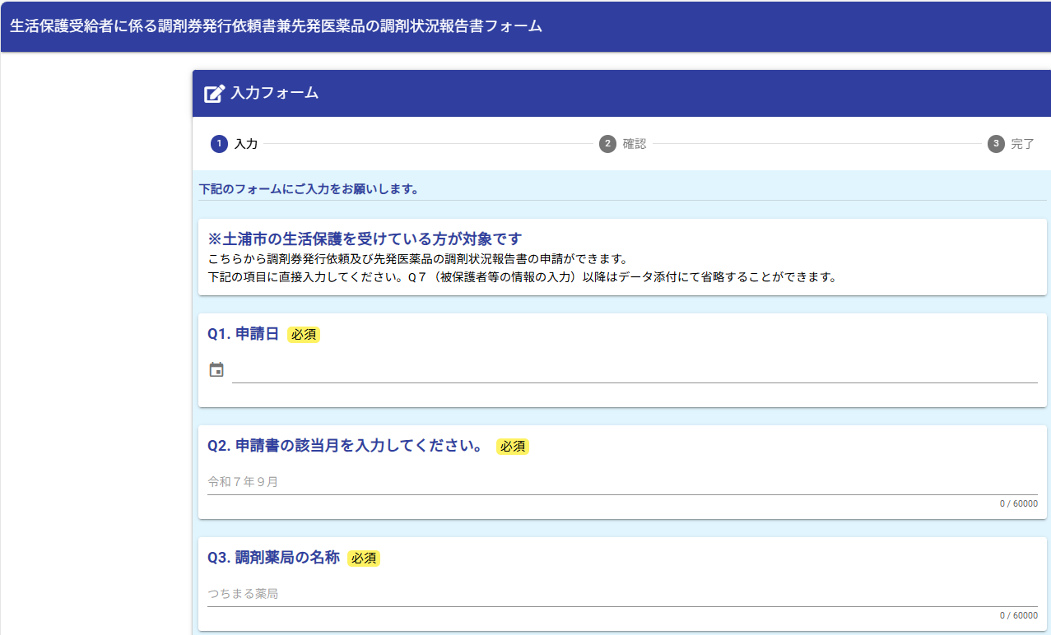
申請方法
各入力項目は、グレーの文字で入力すべき内容が書かれている部分を押すことで入力が可能です。

Slide 5
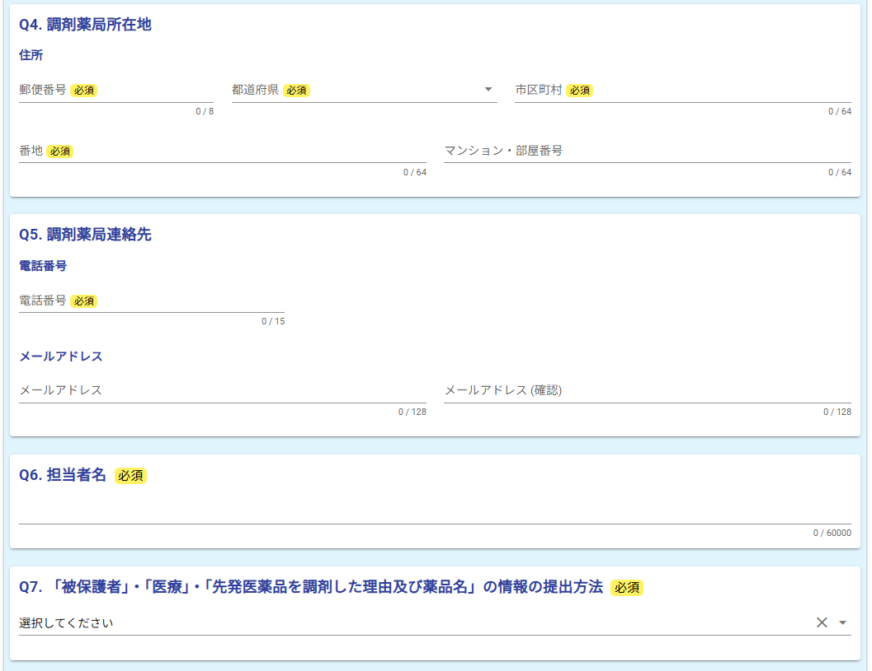
申請方法
・郵便番号を入力します。
・住所は、郵便番号を入力す
ると自動的に入力されます。
・番地・建物名等は手動での
入力が必要となります。
メールアドレスの入力は任意ですが、入力していただくと送信完了メールが届きます。
フォームに入力するか、
データを提出するかをここで選択してください。

Slide 6
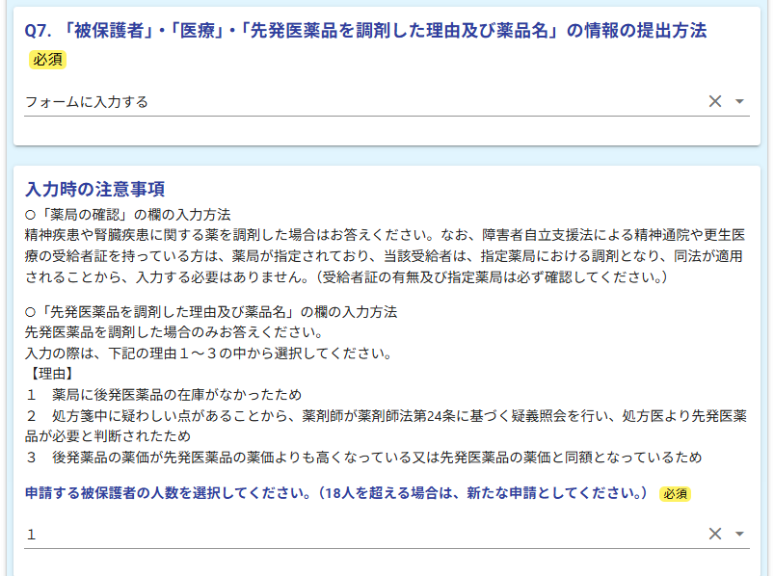
申請方法
フォームに入力するを選択すると入力時の注意事項が出てきます。
入力時の注意事項をご確認ください。
申請する被保護者の人数を選択してください。１８人までは１つの申請で入力できます。

Slide 7
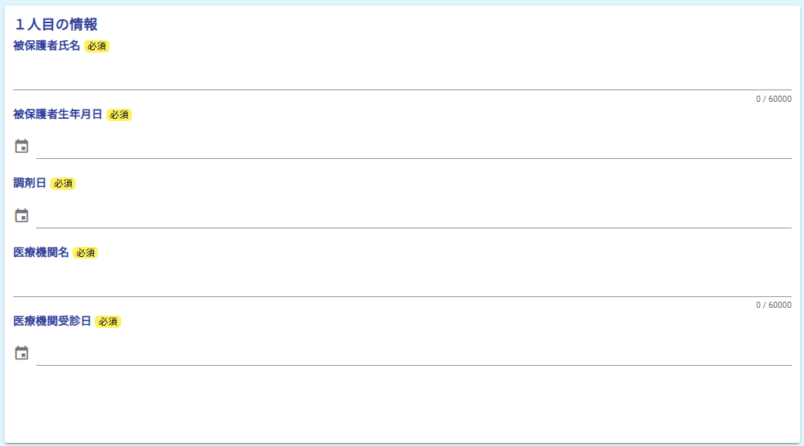
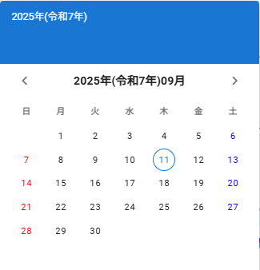
申請方法
生年月日を選択してください。
直接入力することもできます。
選択すると右記のようなカレンダーが出てくるので、日付を選んでください。

Slide 8
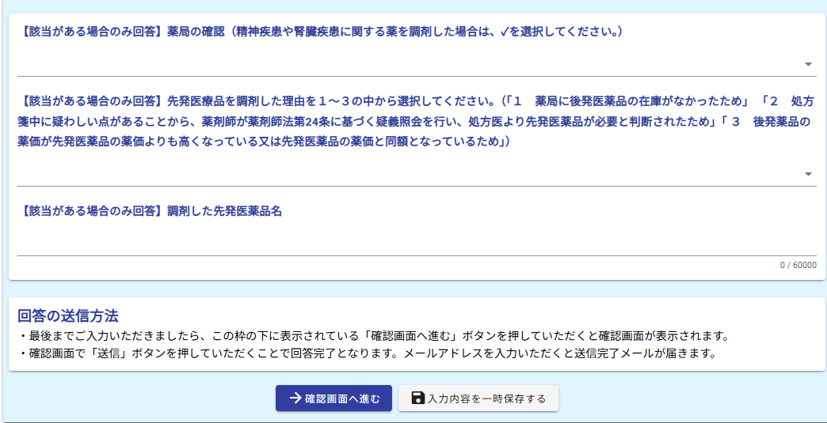
申請方法
該当する場合のみお答えください。
入力が全て完了したら確認画面へ進むボタンを押してください。

Slide 9
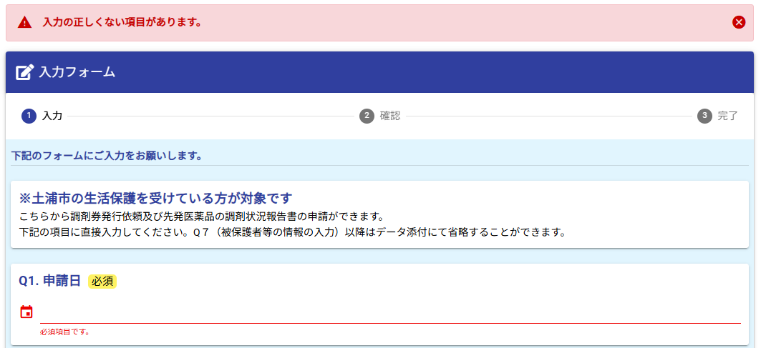
申請方法
必須項目の入力に不足がある場合、
「⚠ 入力の正しくない項目があります。」というメッセージが表示されます。

Slide 10
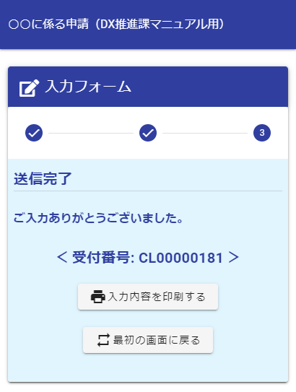
申請方法
確認画面を確認後送信を押すと「送信完了」と表示され、申請の送信が完了となります。
（※メールアドレスを入力している方は、送信完了メールが送られます。）
「受付番号」は問い合わせの際に使用しますので、メモやスクリーンショット等で保存してください。
「入力内容を印刷する」ボタンでは、入力内容の印刷ができます。

